Slide 1
Сайт-магазин одежды
Выполнил:
Акиндинов Алексей Алексеевич
1

Slide 2
Цели и задачи
Цель: Создать функциональный интернет-магазин одежды
Задачи:
Реализовать каталог товаров с фильтрацией и поиском
Создать систему регистрации и авторизации пользователей
Разработать корзину покупок и оформление заказов
Обеспечить хранение данных (бд)
Сделать удобный интерфейс

Slide 3
Актуальность
Одежда — товар повседневного спроса.
Онлайн-шоппинг в связи с развитием технологи. Малому бизнесу нужны простые и недорогие решения для запуска онлайн-продаж
Свой сайт – возможность собирать данные и контролировать продажи.

Slide 4
Использованные технологии
Python - Язык программирования
Flask - Веб-фреймворк (маршруты, сессии)
HTML – создание страниц
SQLAlchemy ORM для работы с базой данных
SQLite - База данных
HTML5 - Структура страниц
CSS3 - Стилизация

Slide 5
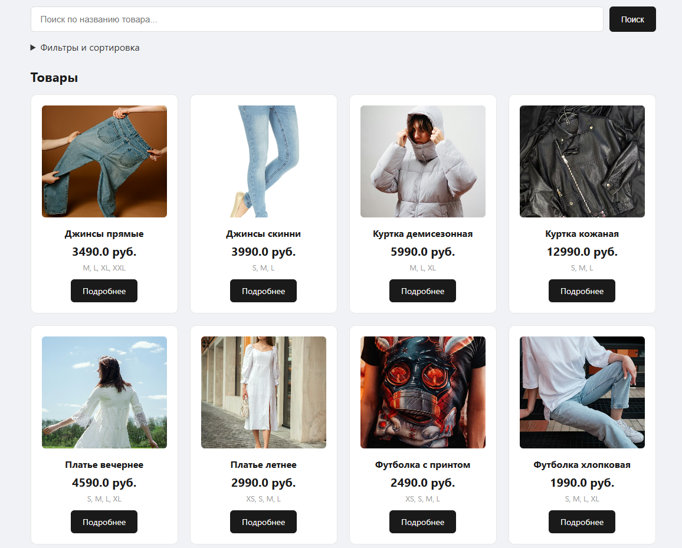
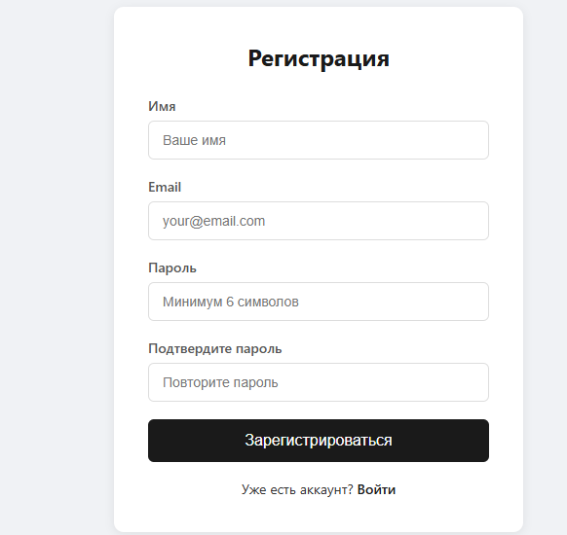
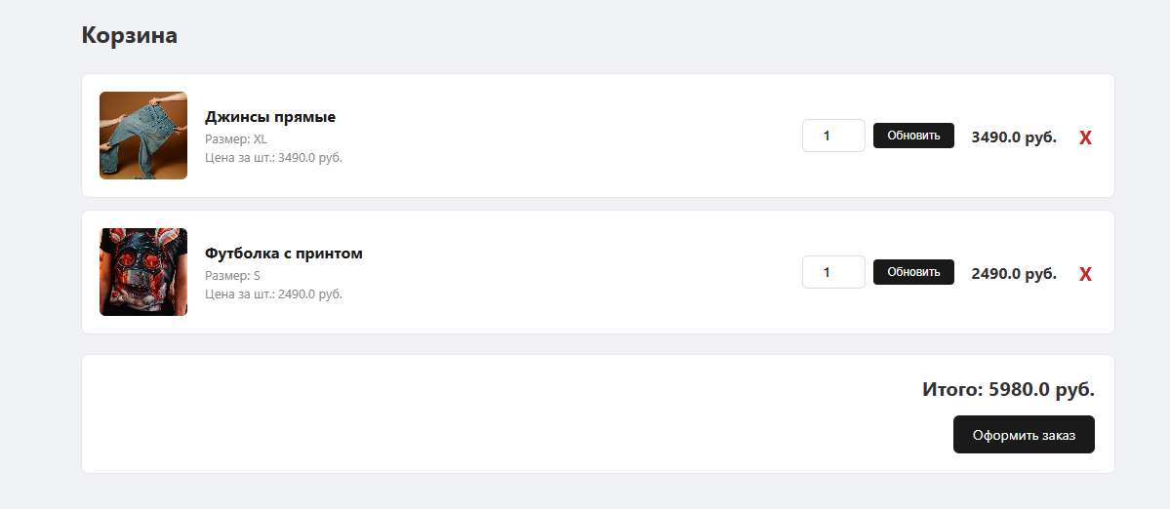
Примеры работы

Slide 6
Заключение
- Создан работающий прототип интернет-магазина
- Освоены технологии: Flask, SQLAlchemy
- Код структурирован и готов к расширению
- Проект можно расширять к лучшему

Slide 7
Ссылки на исходный код
https://github.com/difuzzBTM/MAGAZ

